Slide 1

동대문 센트럴푸르지오 시티
성공분양 마케팅 제안서
2014. 2. 12
㈜연합플래닝

Slide 2
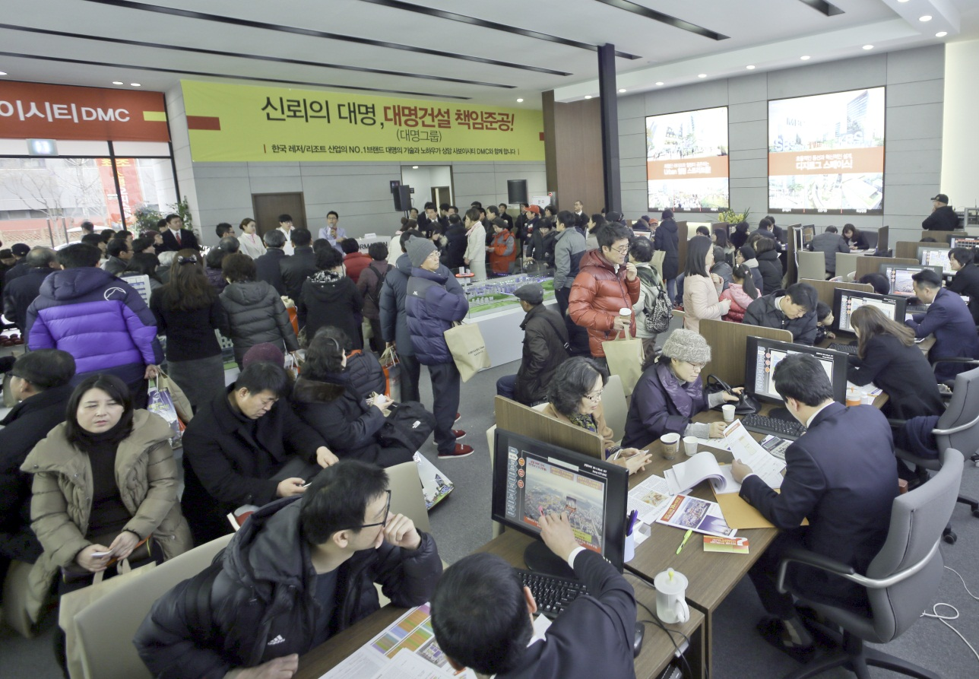
2014
2014년 새해 첫 분양 프로젝트 – 상암사보이시티 DMC
최고 41.7대1 평균 7.9대1의 청약율
정당계약 4일차만에 계약율 80% 달성

Slide 3

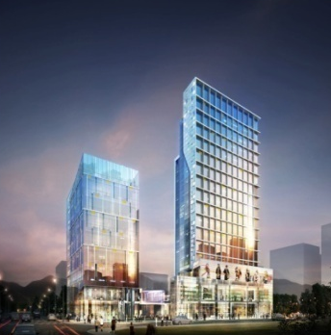
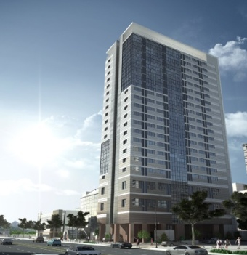
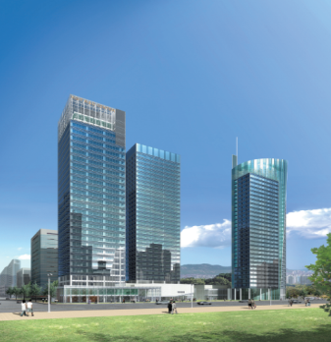
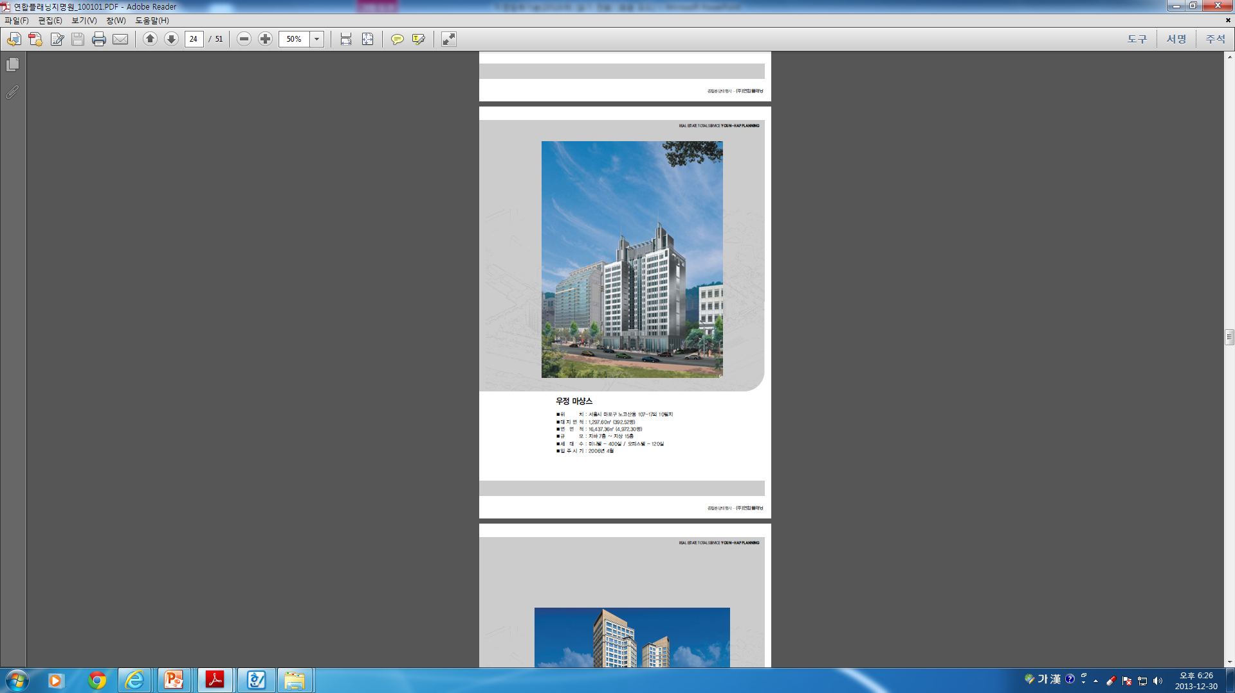
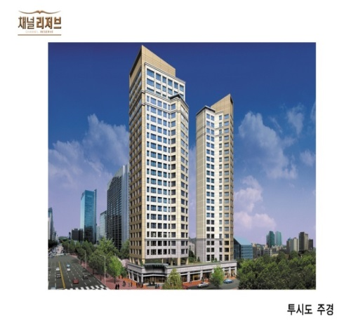
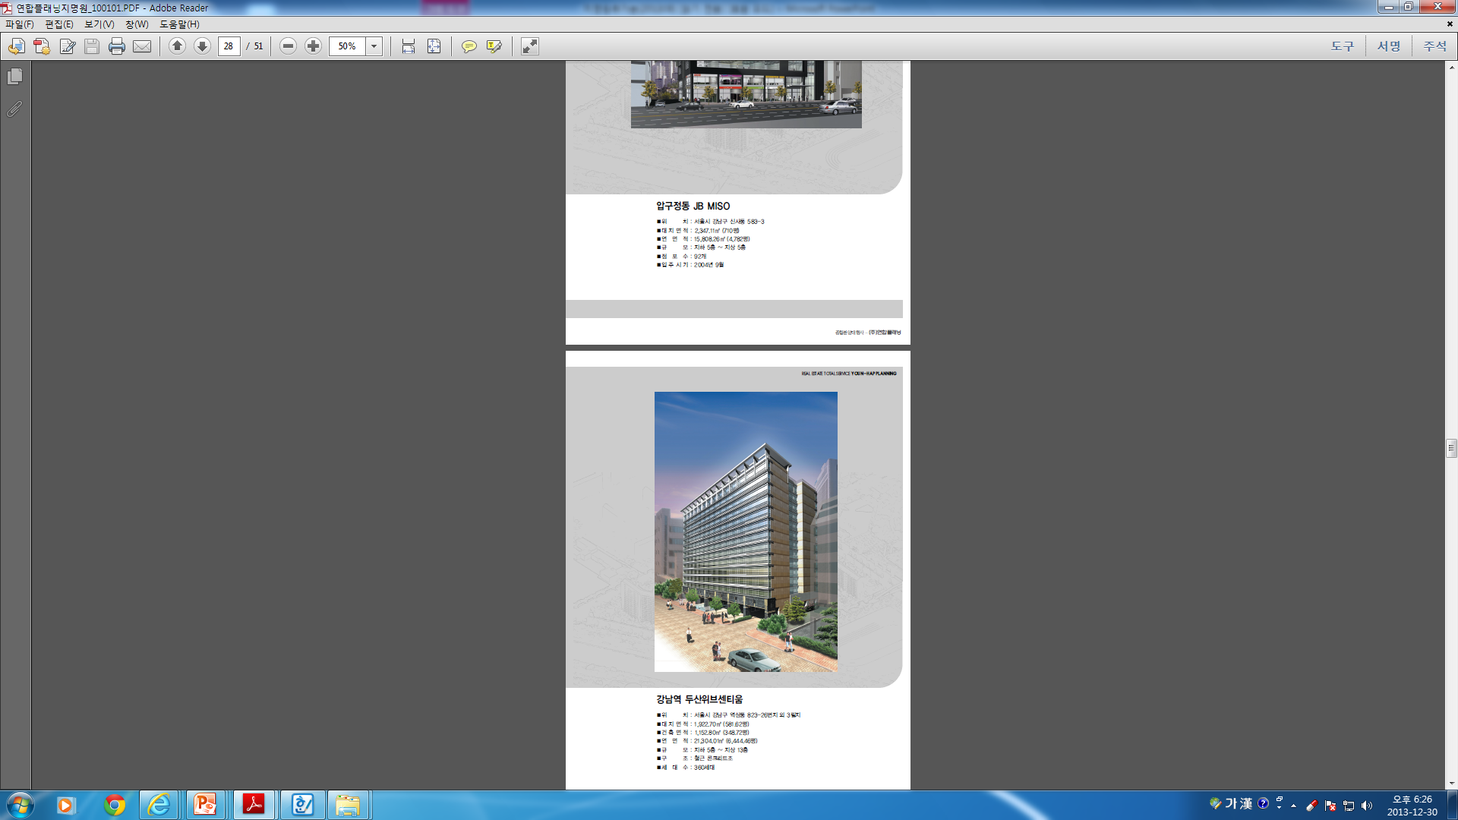
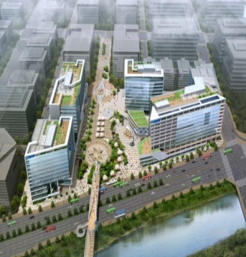
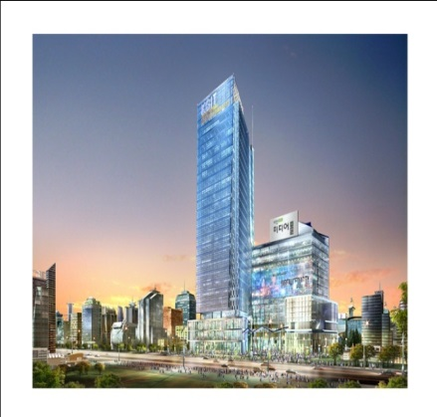
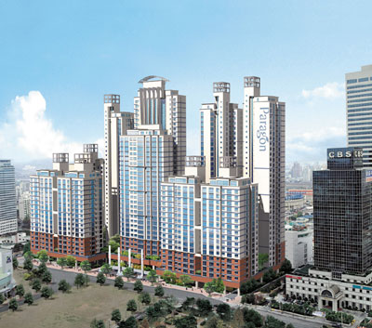
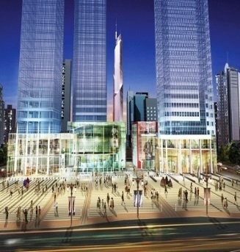
㈜연합플래닝 소개
상암 사보이 시티
의정부 남해오네뜨
상암 대우이안
신촌우정마샹스
채널리저브
● 연면적 : 11,789.39평
● 규 모 : B4~16F
● 연면적 : 2,733.11평
● 규 모 : B3~20F
● 연면적 : 30,192.58평
● 규 모 : B3~32F
● 연면적 : 4,972.30평
● 규 모 B7~15F
● 연면적 : 6,756.30평
● 규 모 : B6~23F
강남두산위브센티움
판교유스페이스몰
상암동 미디어몰
목동동양파라곤
상암 센트럴몰
● 연면적 : 6,444.46평
● 규 모 : B5~13F
● 상가면적 : 19,696.21평
● 규 모 : B5~12F
● 상가면적 : 4,832.67평
● 규 모 : B4~24F
● 상가면적 : 3,452.96평
● 규 모 : B6~35F
● 상가면적 : 3,699.43평
● 규 모 : B3~32F
㈜연합플래닝은 지난 10여년간 신뢰와 성공으로
다양한 분양업무를 수행 하였습니다

Slide 4
2014년 연합플래닝은
동대문 센트럴푸르지오시티와 함께
분양시장에 또하나의
새로운 역사를 쓰게 될 것입니다

Slide 5

전략방향
strategic direction

Slide 6
사업개요
사업규모
구 분 | 내 용
사업명 | 제기역 복합빌딩 신축공사 / 가칭 “동대문센트럴푸르지오시티”
위 치 | 서울시 동대문구 용두동 104-27 외 6필지
대지면적 및 규모 | 3,822.10㎡ (1,156.18평) /지하 5층 ~ 지상 24층
주차대수 | 총 450대 (도생 161대, 오피스텔 272대, 근생 17대)
오피스텔 | 구 분 | 세대수 | 전용면적 | 공급면적 | 계약면적 | 전용율
 | A | 525 | 7.10평 | 9.64평 | 14.71평
 | 소 계 | 525 | 3,727.33평 | 5,061.35평 | 7,724.64평 | 48.25%
도시형 | 구 분 | 세대수 | 분양평형 (전용+ 발코니) | 전용면적 | 발코니 | 공급면적
 | 가 | 46 | 7.49평 | 5.90평 | 1.59평 | 8.29평
 | 나,다 | 230 | 14.34평 | 9.11평 | 5.24평 | 12.80평
 | 라 | 23 | 14.49평 | 11.19평 | 3.30평 | 15.73평
 | 소 계 | 299 | 3,977.05평 | 2,623.74평 | 1,353.30평 | 3,688.24평
전용 7평형(원룸) : 총 571실(세대), 69%
전용 14평형(투룸) : 253세대, 31%

Slide 7
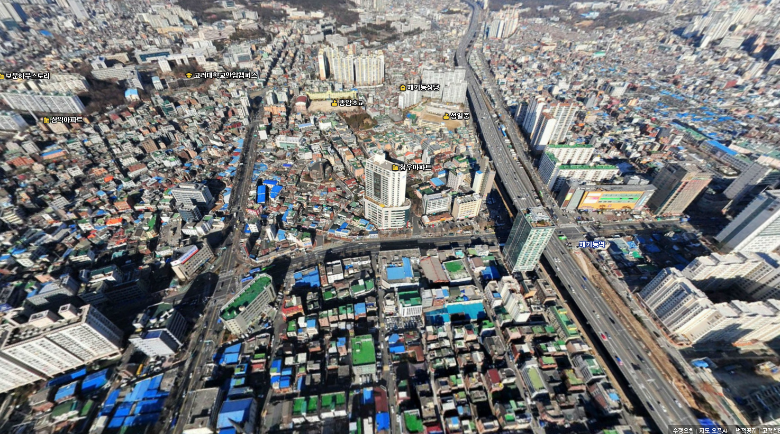
사업지 입지
초 역세권 / 풍부한 임대수요
제기역
초역세권
고려대학교
21개
버스노선
내부순환도로
풍부한
임대수요
약령시장
제기역
청량리방향
대명랜드
신설동방향
SITE
용두롯데캐슬
대우아이빌

Slide 8
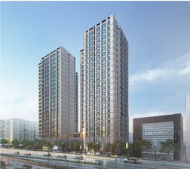
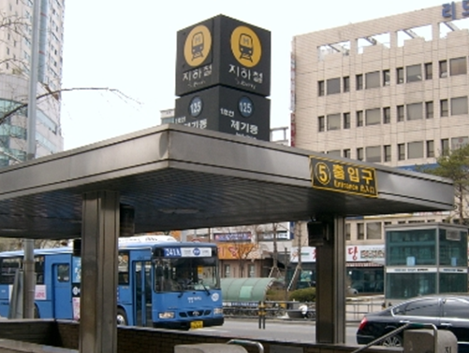
우리의 상품은 ?
지역 최대의 규모
824세대
대단지
트윈타워의 랜드마크
제기역 초역세권
지역 내 최대의 랜드마크
“824세대의 대단지 ” 비교 불허의 “푸르지오 브랜드 파워 ”

Slide 9
기본 PJT 장단점
초 역세권의
지역 최고의 랜드마크 대단지
(824세대, 푸르지오 브랜드)
But,
낙후된 제기동, 강북의 이미지

Slide 10
현 시장 상황은 …
전반적인 시장 공급 과잉에 따른 투자상품의 가치 하락
오피스텔 공급과잉 문제가 시장위축의 부메랑으로 작용
전국 오피스텔 입주 물량
10,000실
2011년
2012년
2013년
[출처 : 부동산 114]
8,000실
6,767
7,659
6,191
6,000실
4,935
4,000실
4,049
3,360
2,819
3,368
2,642
2,871
3,230
2,000실
1분기
2분기
3분기
4분기
1분기
2분기
3분기
4분기
1분기
2분기
3분기
오피스텔
최근 3년간 8만 9,544실 분양으로 전년 3년 평균 5.3배 분양 증가
도시형생활주택
2009년 1,688호 에서 2012년 12만 3,949호로 공급량 증가
공급 과잉에 따른 분양시장 상황악화

Slide 11
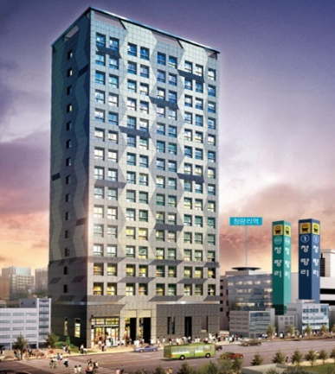
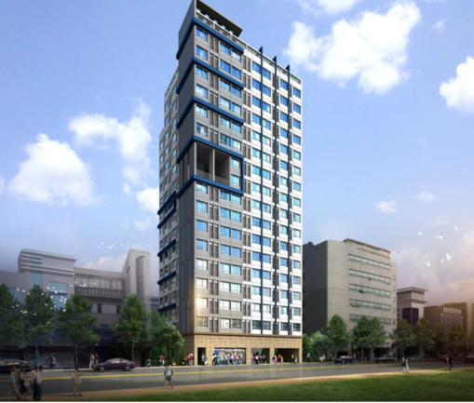
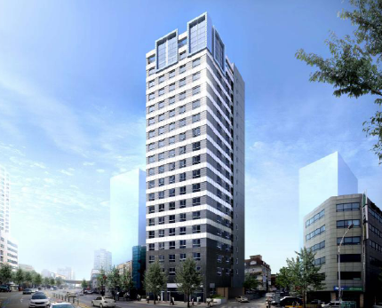
당 사업지의 시장 상황은 …
동대문구 원룸 공급의 과잉 및 수익형 상품의 난립
듀오 396, 솔하임 , 한양아이클래스 2012~2014년 입주 물량 약 3,000개 실
최근 입주물량 증가로 지역 내 투자시장 전반적 하락 분위기
지역 내 수요 확보를 위한 치열한 경쟁

Slide 12
마케팅 접근방향...
원룸 마케팅 방향
초역세권, 그러나 낙후된 제기동 강북의 이미지 제고
대단지 824실, 많은 분양 물량의 조기 해소
원룸의 공급 과잉, 치열한 경쟁상황 극복
Key point
최대한 많은 투자수요를 확보하는 것

Slide 13
마케팅 접근방향...
투룸 마케팅 방향
원룸 대비 높은 분양가에 따른 투자상품으로서의 가격 부담 해소
원룸 상품 대비 낮은 임대 수익율 극복
253실 많은 세대 구성으로 투자상품으로의 수요적 한계 극복
Key point
투자 상품으로 한계, 실수요자 확보가 필수

Slide 14
마케팅 방향설정
투트렉 전략
Two-track Strategy
원룸과 투룸의 이원화된
마케팅 전략 실행

Slide 15
핵심 영업전략
■ 원룸을 위한 One Track
원룸
투자자를 타겟으로
“ 역세권 대단지 투자상품” 컨셉
- 지역을 대표하는 투자수익형 오피스텔의 대표주자
- 푸르지오 섹세스 브랜드 스토리
‘청계푸르지오시티의 성공을 보라 그리고 확신하라 ’

Slide 16
핵심 영업전략
■ 투룸을 위한 Two Track
투룸
실수요자를 타겟으로
“전세가격으로 내집 마련” 컨셉
- 실수요의 가치를 넘어서는 실거주 & 수익형 아파트
- 생활에 불편함이 없는 합리적 주거공간!
- 편리한 사통팔달의 교통입지!

Slide 17

분양전략 및
마케팅영업 뱡향설정

Slide 18
1단계 마케팅 전략
빠르게 변화하고 있는 강북의 스카이라인
제기역 일대 스카이라인이 변화하고 있다. 청량리 민자역사, 경동시장, 청량리 재개발...
1단계
“지역 이슈화”초기에는 지역 이미지 Boom-Up
일반 언론 / 홍보 수단을 통한 지역에 대한 기대치 향상
“GTX 송도 ~청량리 조기추진 위해 온힘”
동대문 서울약령시, 한방 특정개발진흥 지구 지정
“우리는 불황을 몰라요… 대학가 인근 임대 수요 꾸준히”
지역 이슈화 사례
미사리 카페촌이 아파트숲으로… 하남 桑田碧海(상전벽해)
[5년간 땅값 23% 급등, 전국 1위] 市 99% 차지 그린벨트 풀리며 미사 3만7000가구등 곳곳 개발붐 신장동엔 신세계서 1兆 투자… 2016년 수도권 최대 쇼핑몰 완공

Slide 19
2단계 마케팅 전략
1단계
사업지역에 대한 가치 이슈화 Boom-Up
확산
2단계
상품 가치 이슈화 & Target 확산
지역내
타겟수요
경동시장, 약령시장, 청량리 청과시장 상인, 동대문상권 – 상가 점포주, 종사자
지역 내 오피스텔 소유자, 지역내 임대 투자자 …
고려대, 시립대, 경희대, 외대 등 대학교 및 성바오로 병원 등 인근 대형 병원
종사자 투자 및 임대 수요 (임대 ⇔ 투자 수요 교차)
지역내 아파트, 빌라, 노후주택 거주하는 실 수요자 … (전세, 월세 → 내집마련)
집을 사는 것에 대한 가치 제고 및 투자에 대한 확신 제공

Slide 20
마케팅 전략 컨셉
1룸 point
지역 내 최고의 투자 상품 !!
초역세권, 프리미엄 브랜드, 대단지, 경쟁력 있는 분양가
-> 경쟁우위의 수익형 부동산
2룸 point
실수요자 만족의 주거상품 !!
저렴한 분양가, 편리한 교동, 생활환경, 개발가치, 미래가치
-> 탁월한 주거가치 & 미래 투자가치

Slide 21
마케팅 전략에 따른 분양방법
사전영업을 통한 1차 Boom-up
대규모 영업사원 투입을 통한 2차 Boom-up
강력한
사전영업 실행
본분양
계약
선착순
분양
사전 핵심 영업 집중
1,2차 TARGET
1,2,3차 TARGET
사전 계약자 최대 확보
불특정 수요 흡수
본계약 전환
Key point
사전영업을 통한 핵심 수요 공략 ⇒ 본 분양을 통한 2차 Boom-up

Slide 22

상품제안

Slide 23
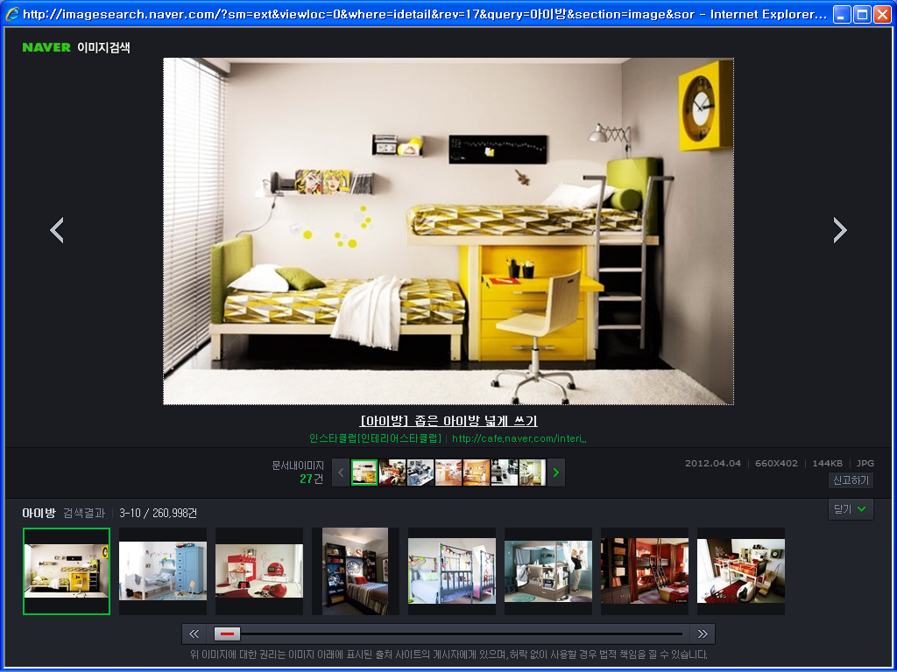
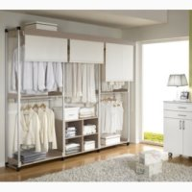
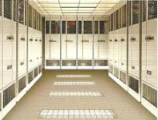
실수요자 확대를 위한 상품제안
■ 실수요자 전환 및 타겟 확대를 위한 제안
빌라 거주자의 니즈를 충족, 타겟군 확대 가능한 상품 제안
2人 이상의 주거를 위한 Pantry 공간 확대 - 신혼부부 외 자녀 출산시 자녀방 활용
2룸 세대 계절창고 제공 – 세대내 수납공간 부족에 따른 소형평형의 공간부족 해소

Slide 24
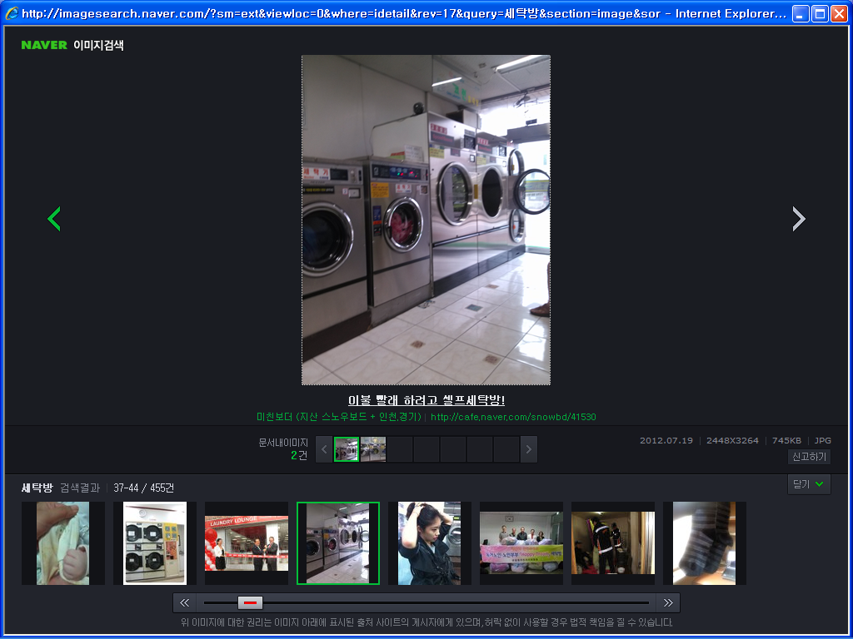
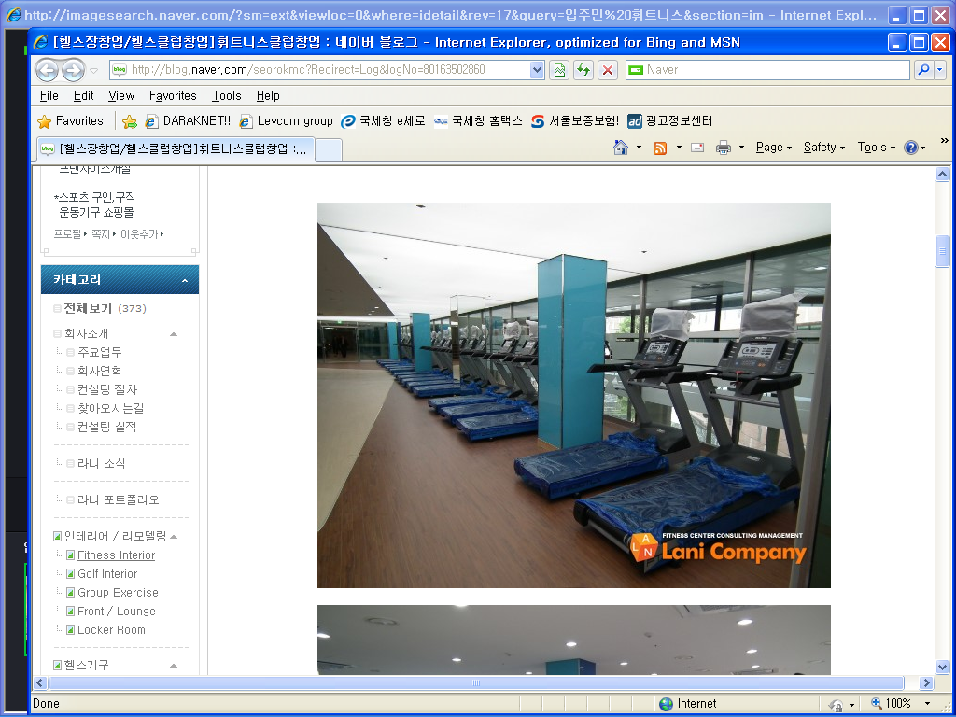
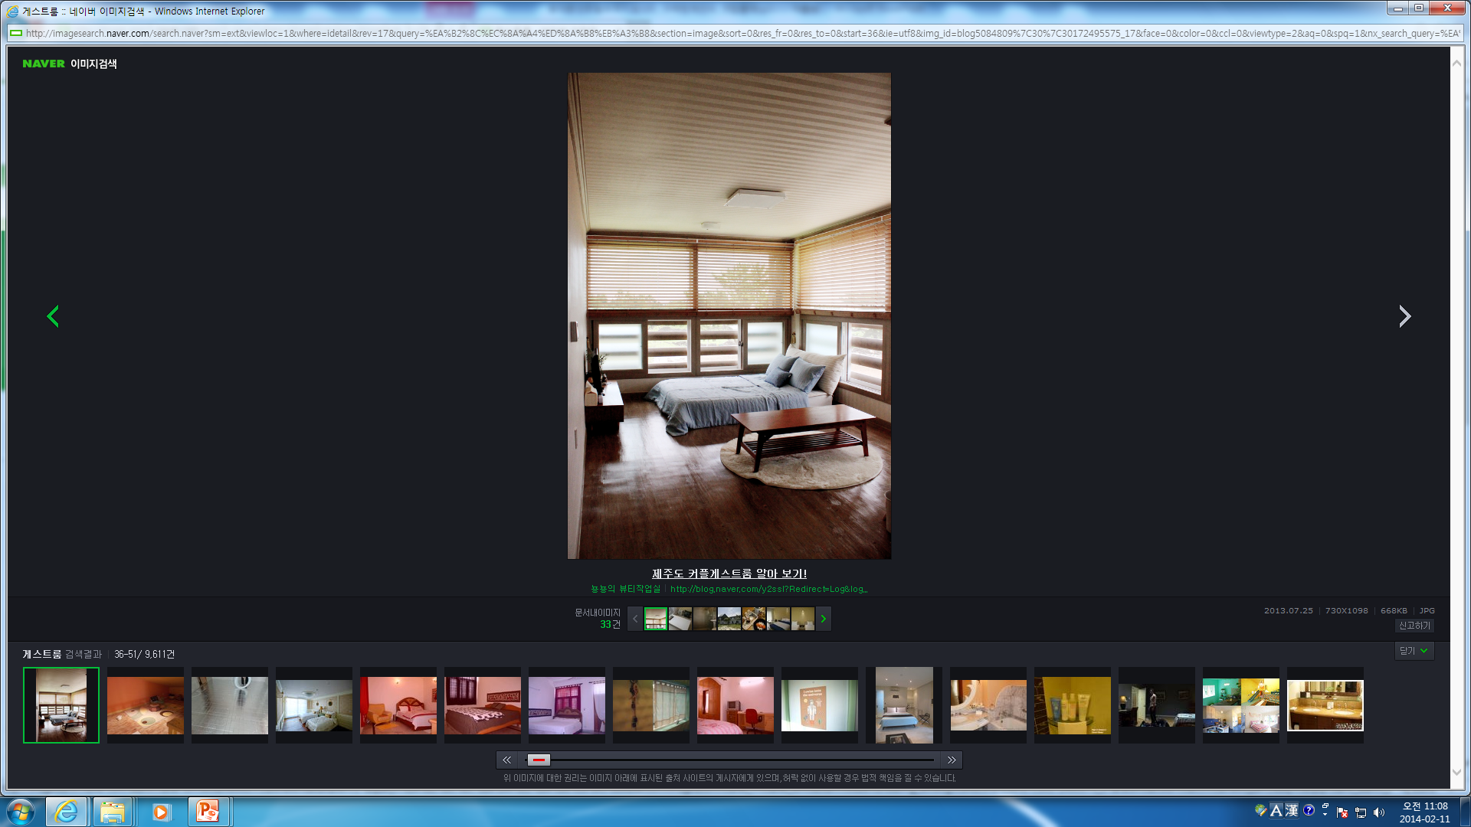
실수요자 확대를 위한 상품제안
■ 실수요자 전환 및 타겟 확대를 위한 제안
지역 내 유일의 입주민전용 편의시설 제안
대형 세탁이 가능한 단지내 공용세탁실 제공 – 입주민 편의시설 제공
입주민 전용 휘트니스, 게스트하우스 시설 – 지역 내 유일한 상품 가치 향상

Slide 25
마케팅 실행계획

Slide 26


당 PJT 대상 타겟
1룸
서울 동북부
2차 권역
수요 형태 : 실수요 ＜ 임대투자
예상 수요층 : 광역 (65%) ＞ 1차 Target (35%)
경기 북동부
Boom up 조성, 미디어 홍보 영업 ＞지역영업
Boom up 중심의 영업
1,2,3차 Target에 대한 영업력 전략적 배분
1차 권역
2차 권역
2차 권역
SITE
2룸
3차 권역
동대문 / 성동구 /성북구/중랑구
서울 동남부
수요 형태 : 실수요 ＞ 임대투자
예상 수요층 : 광역(40%) ＜1차 Target (60%)
2차 권역
광역영업 ＜지역영업, 사전영업 강화
실수요자, 일반청약을 통한 높은 계약 가능
/ 1차 Target 중심
강남 / 서초/ 송파
동대문권 핵심 수요층에 대한 심층 마케팅 및
2·3차 TARGET으로 마케팅 범위 확산

Slide 27
사전영업에 영업역량 집중
상품에 대한 최고의 인지도 구축
1차 target 지역 부동산 중개업소 600개 우호적 네트워크 확보 및 영업사원화
1차 target 지역 거점별 / target별 영업 역량 집중
미디어 홍보 및 다양한 집객시설 홍보활동
지역내 구역별 target 층 현장 영업
1차 target 지역내 상품 인지도 100% 확보를 위해 홍보역량 강화
계약예정자 최대수 확보
대기수요 30% 사전 확보
BOOM-UP
OPEN 계약율 최대화
초기 계약율 50% 목표

Slide 28
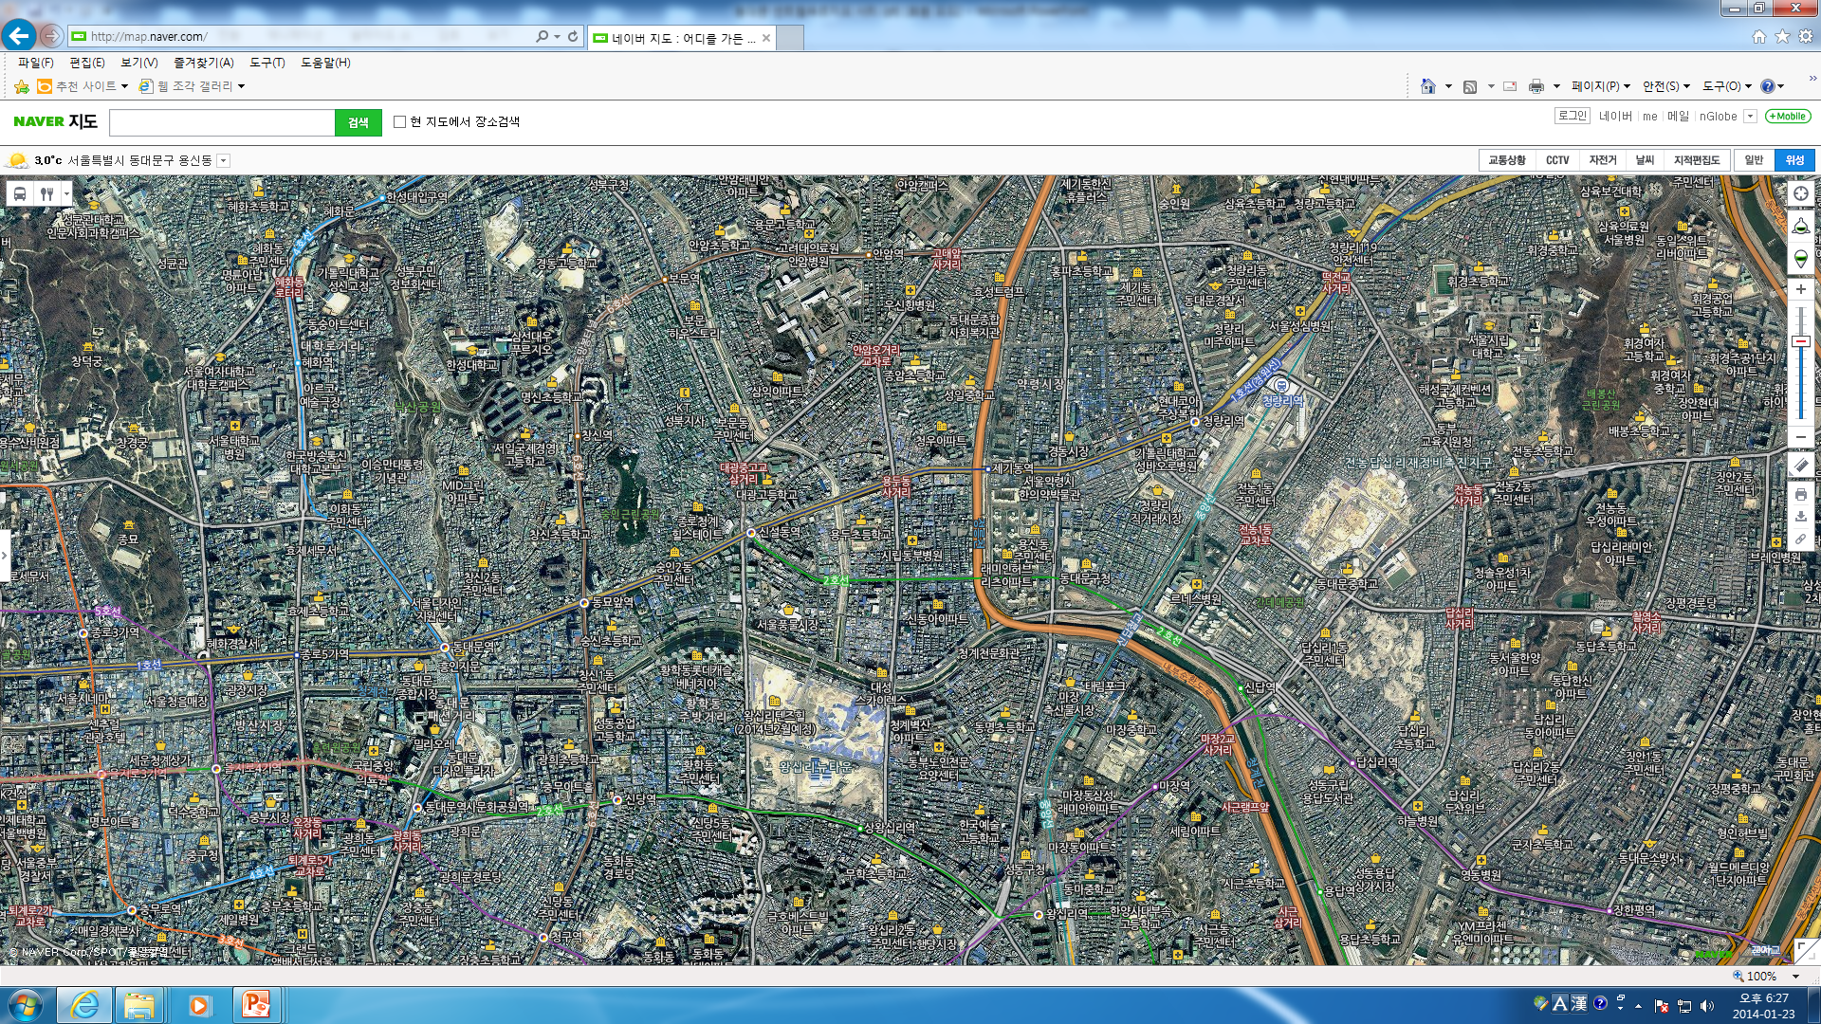
핵심 거점 영업 실행
4대 핵심 거점 영업력 강화
청량리역 이용객
1日 108,000명
약령/경동 시장
2,295점포
청량리
환승센타
SITE
롯데마트
경동시장
약령시장
동대문 상권
20,580점포 +
홈플러스
지역내 최대 수요/유동인구 지역 Target 영업

Slide 29
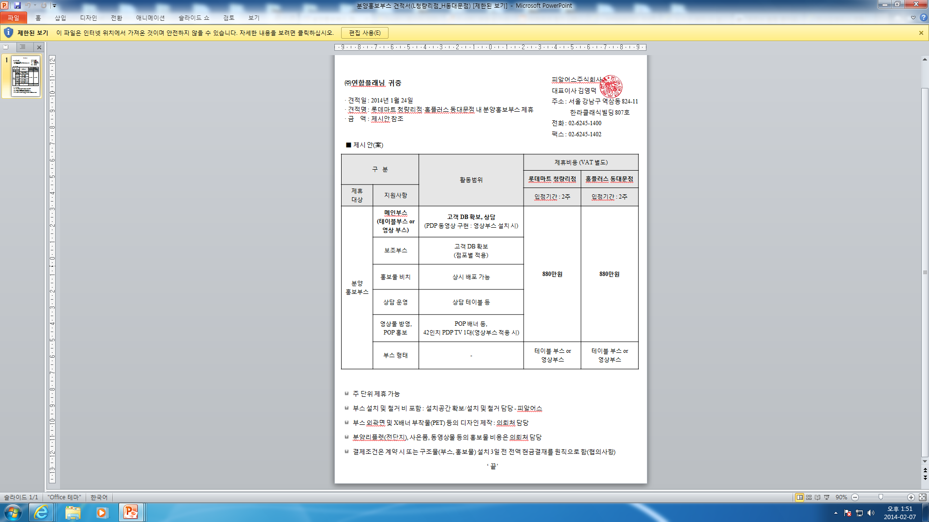
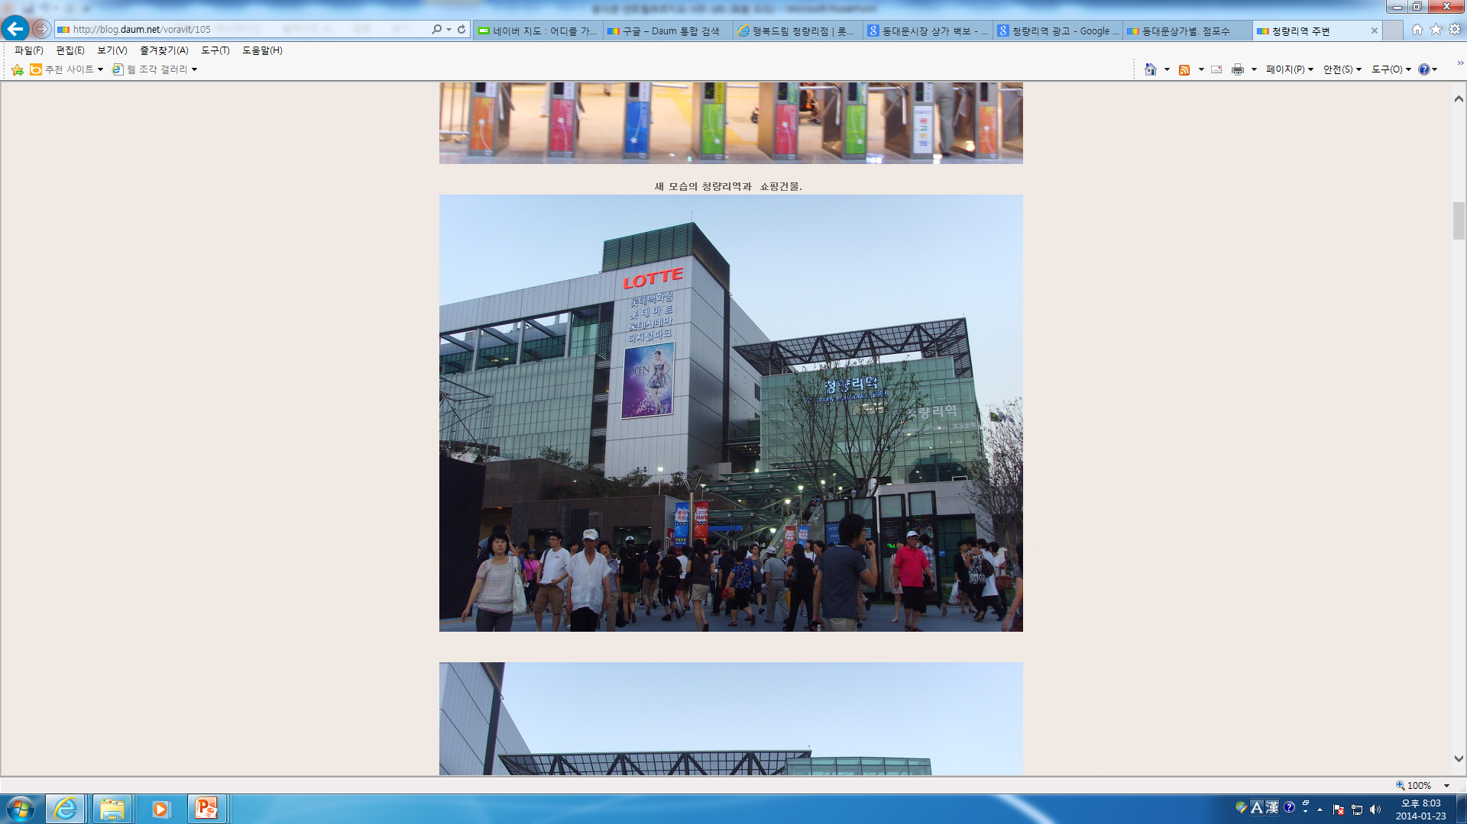
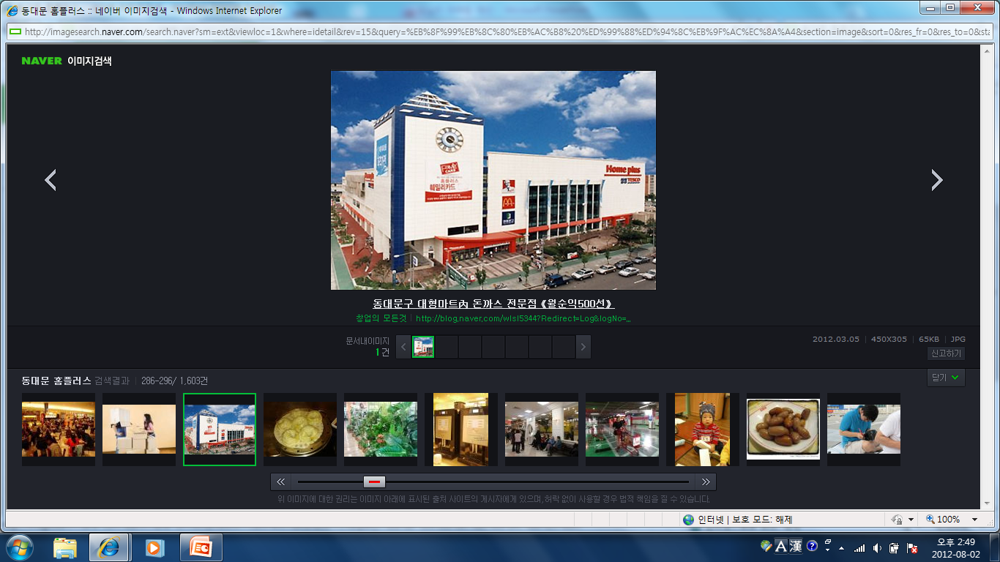
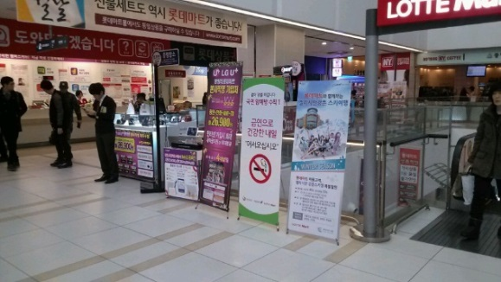
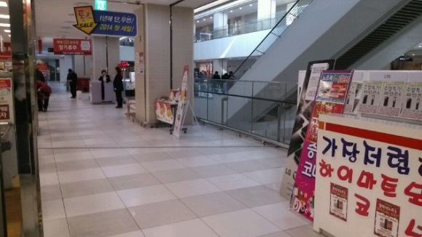
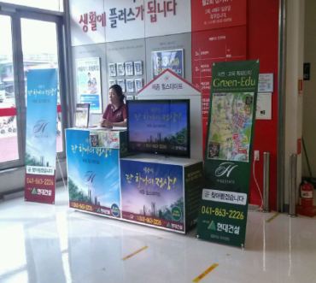
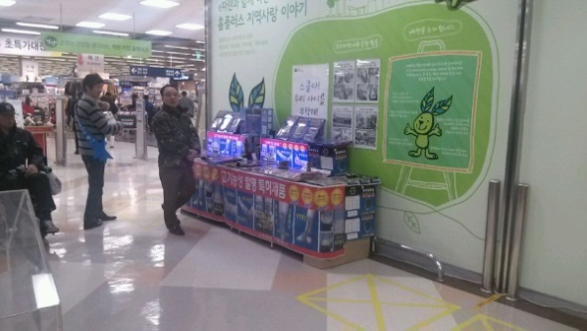
대형마트 거점 영업
1. 대형마트 거점 홍보를 통한 ISSUE 형성 및 계약자 확보
청량리점 롯데 마트
용두동점 홈플러스
대형마트 입점 제안서
(←입구 및
계산대)
(←입구 및
계산대)
(주차장)
↓
(지하 1층 상행 무빙워크 앞)

Slide 30
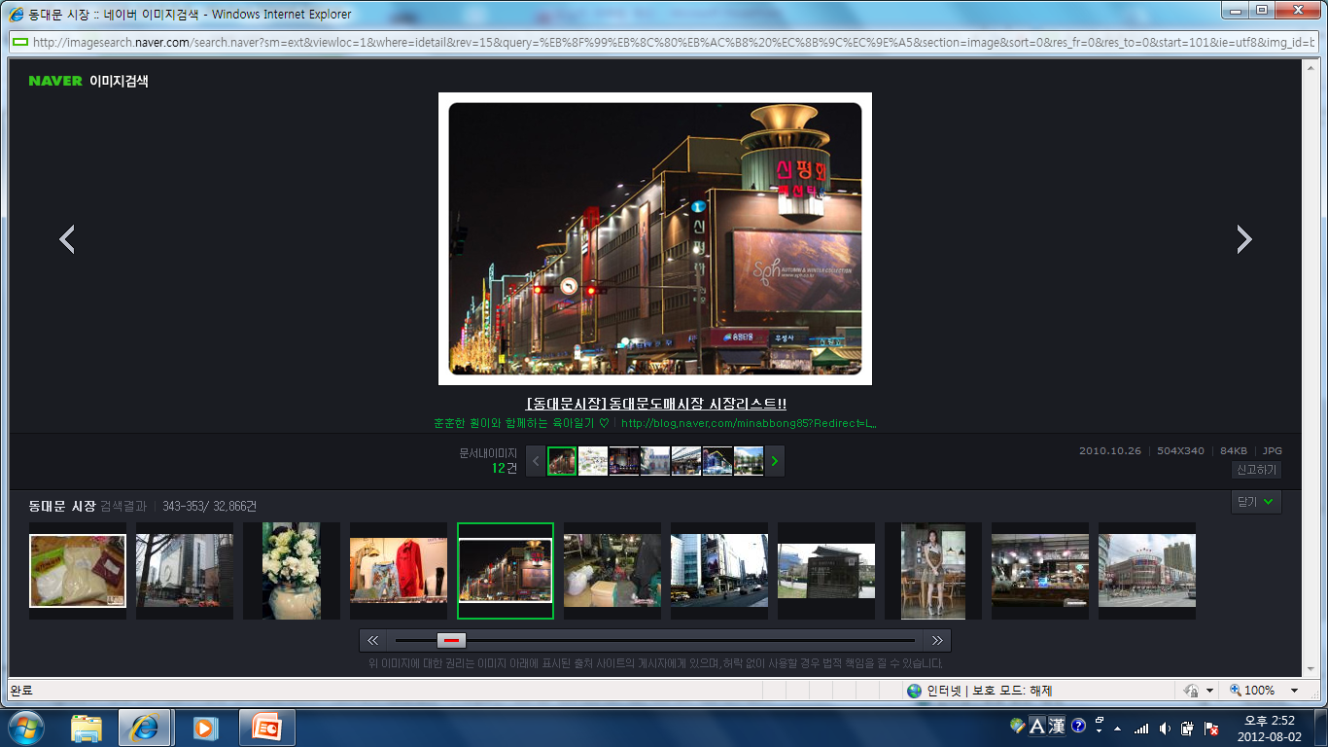
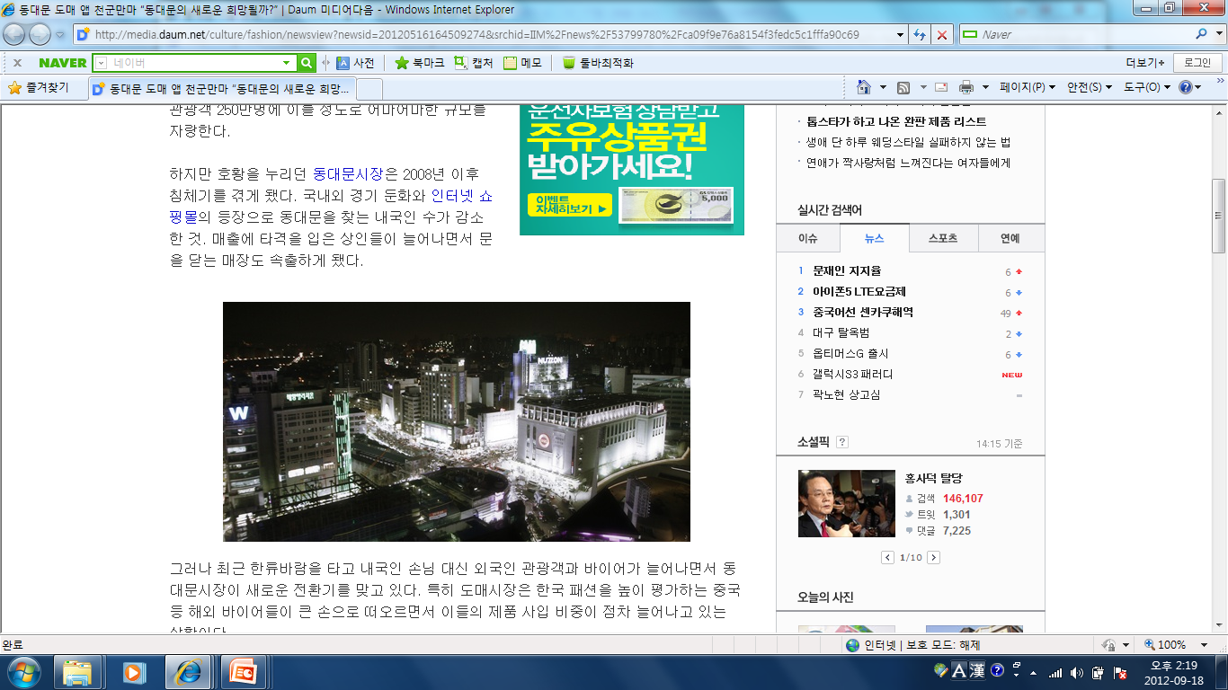
동대문시장 거점 영업
2. 동대문 상가주 /종사자 대상 Target 영업
상가. 점포수
아트. 500
디자이너. 700
올레오. . 460
팀204. .220
해양. 550
Apm. 550
누존. 1150
디오트. 1300
실크로드. 225
유어스. 550
나이폴러. 482
청대문. 1000
밀에오레. 2443
두산. 820
헬로. 1664
라모도. 2000
패션tv. 2088
굿모닝. 4000
합:20,580
개별상가
신평화. 동평화. 청평화. 평화시장 가나다 동.
유니온30 등.
동대문시장 상가주 각 개별 점포별 집중 공략
지역내 최대 수요 밀집지인 동대문 시장 상인 및 상가주를 대상으로
야간/새벽 홍보 영업활동을 통해 수요 창출
- 계약 가망 수요의 집객지를 중심으로 홍보관 외 외부 홍보 및 영업활동
- 동대문 시장 등 상가 운영시간에 따른 새벽 / 야간 영업활동 전개
- 각 상가별 상인회와 사전 접촉 후 홍보 게시대/판촉물 등 공개적인 영업 활동

Slide 31
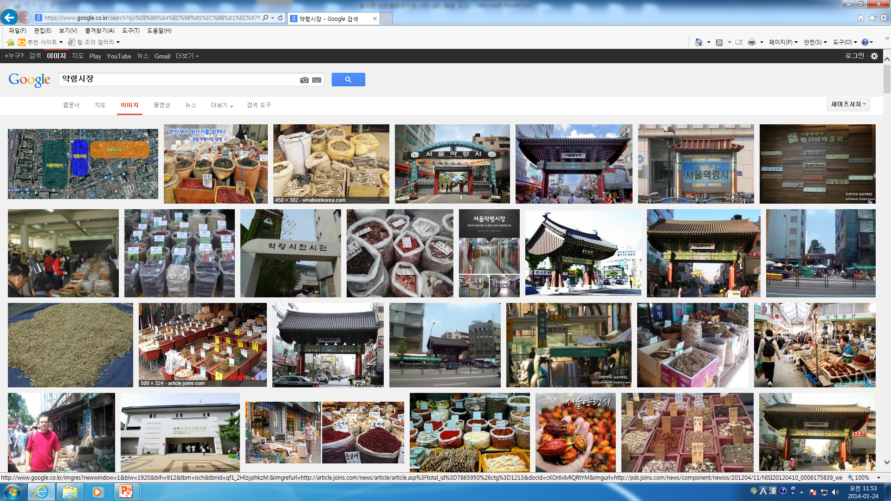
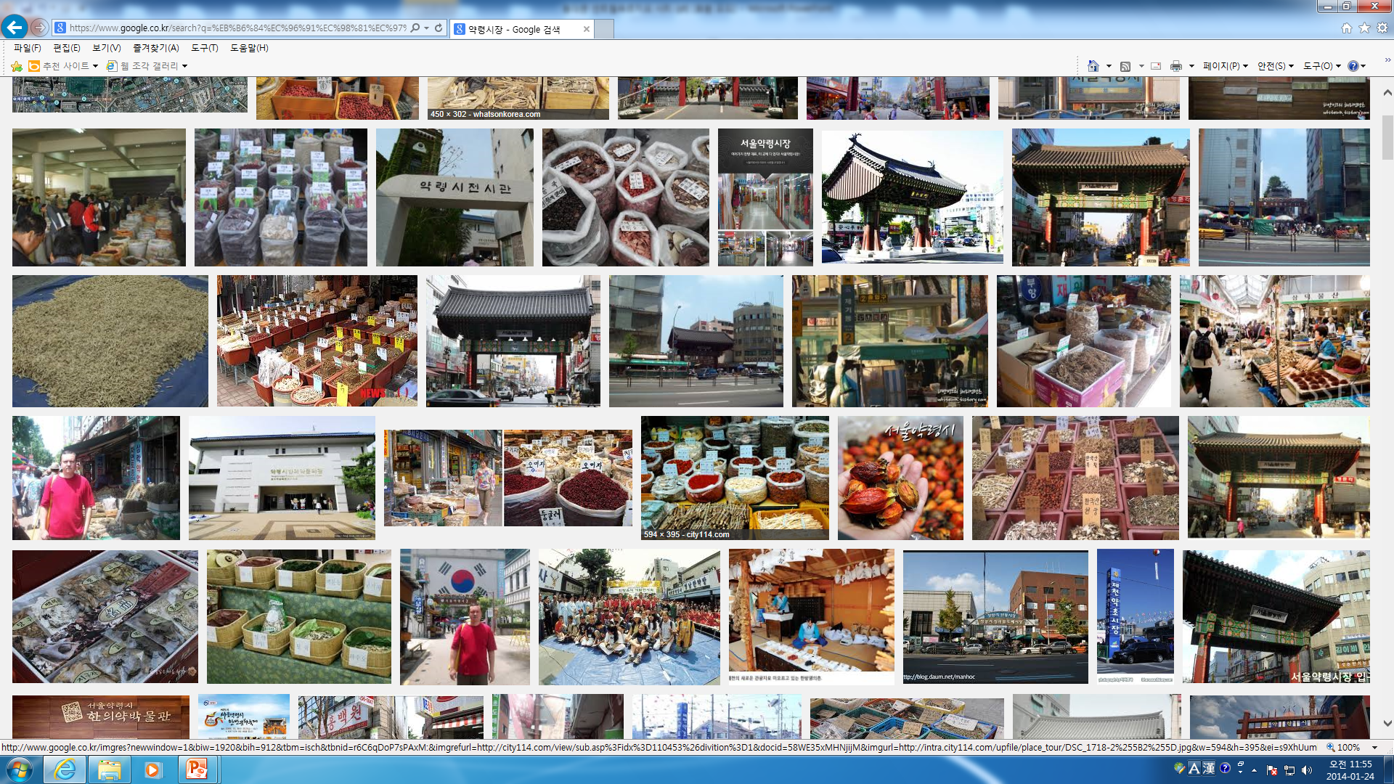
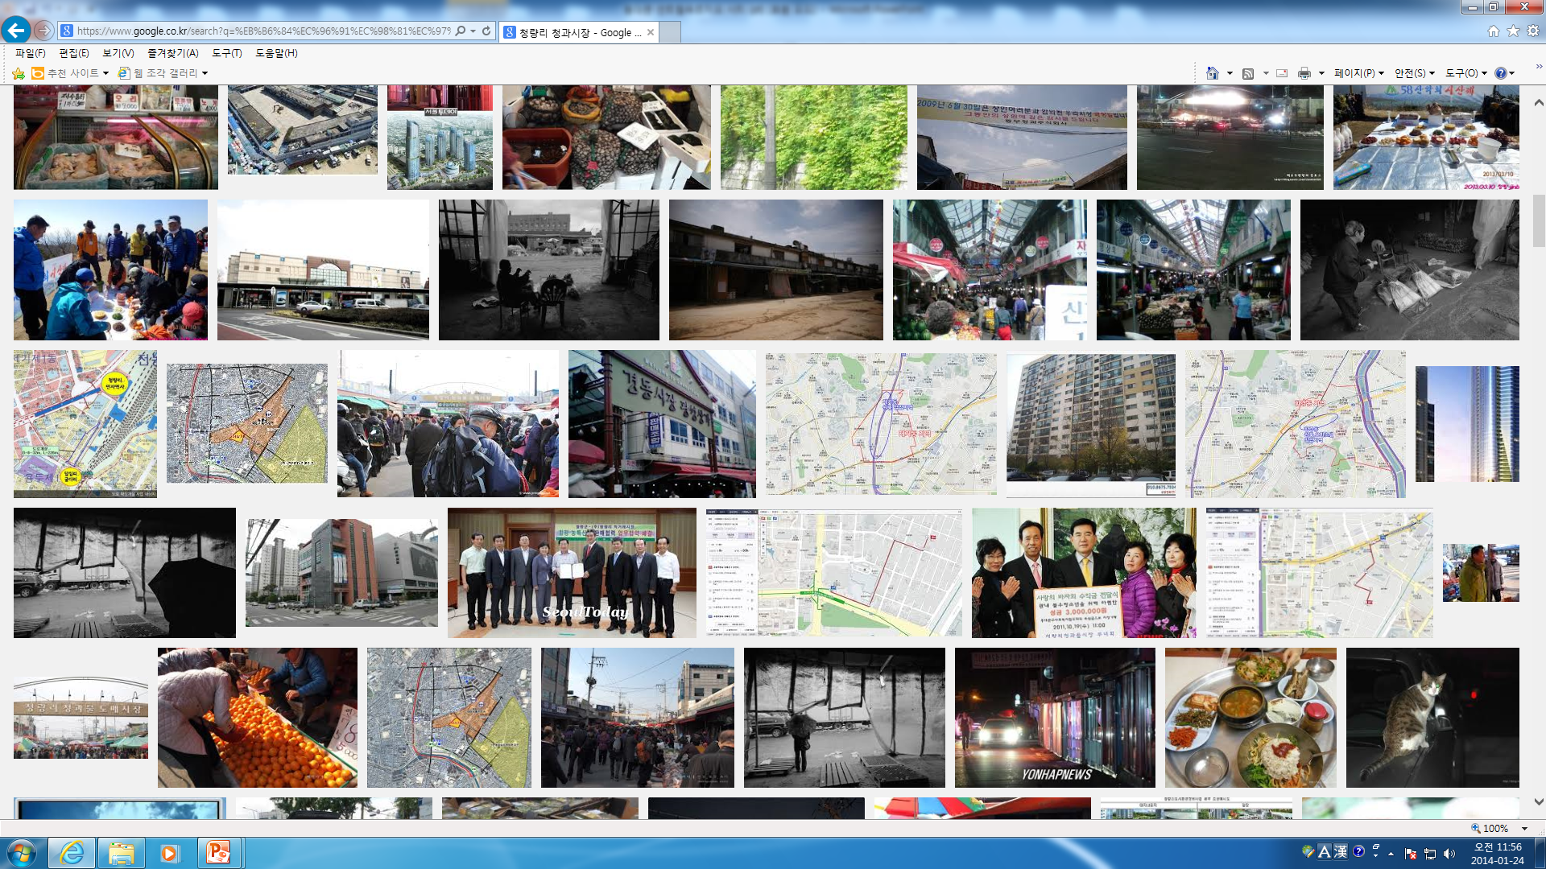
경동/약령시장 점포주 중점 영업
3. 경동/약령/청과시장 약 2,300여 상가 점포주 공략
상가. 점포수
한의원. 270
한약국. 260
한약방 . 28
한약재 수출입업 . 83
한약도매업. 79
한약상. 104
합:824
종합상가
동의보감타워. 786
한솔동의보감. 706
한방천하. 800
청과시장:98
경동/약령시장
2,295점포
청과시장
98개 대형점포
SITE
가장 인접한 지역내 수요층 핵심 Target 영업

Slide 32
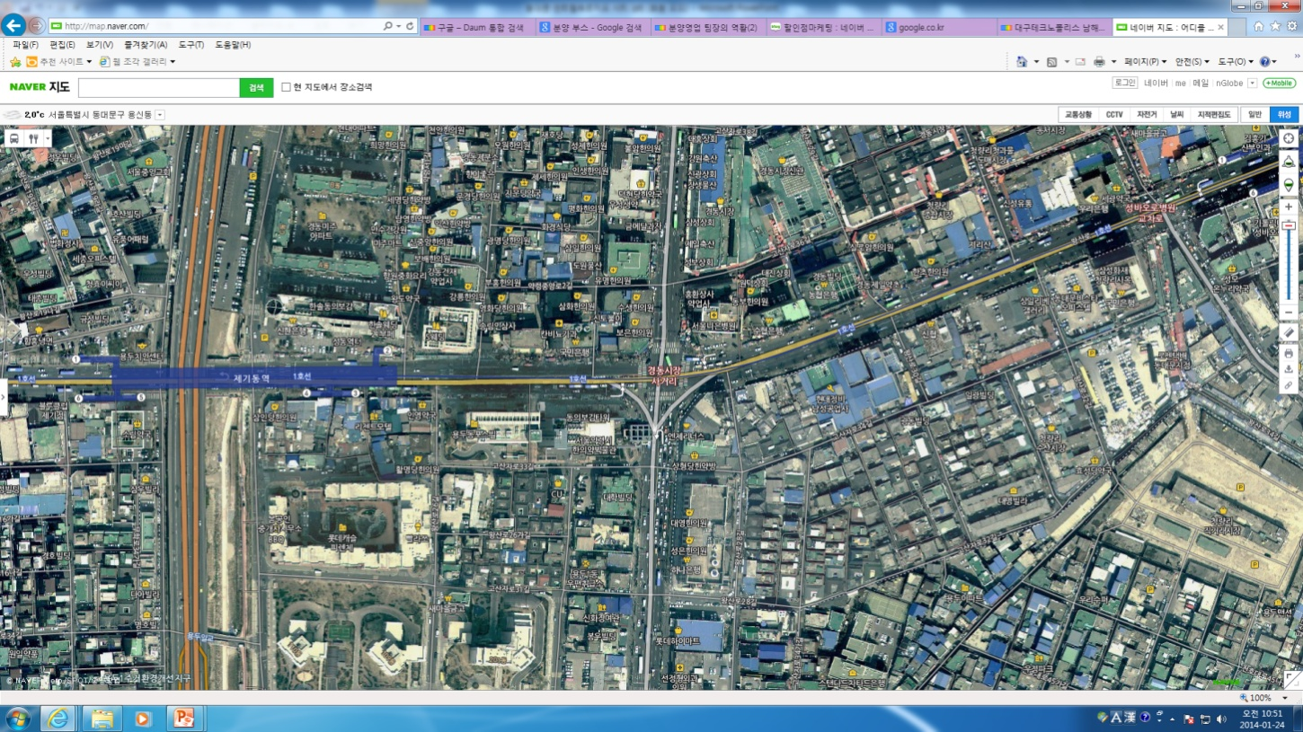
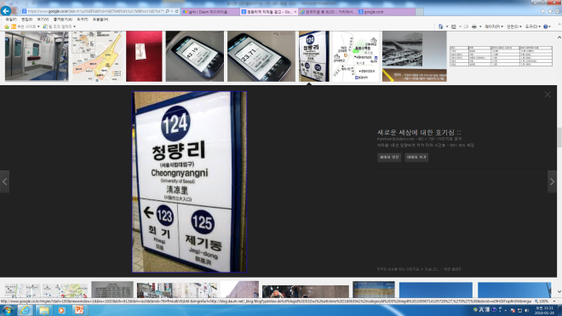
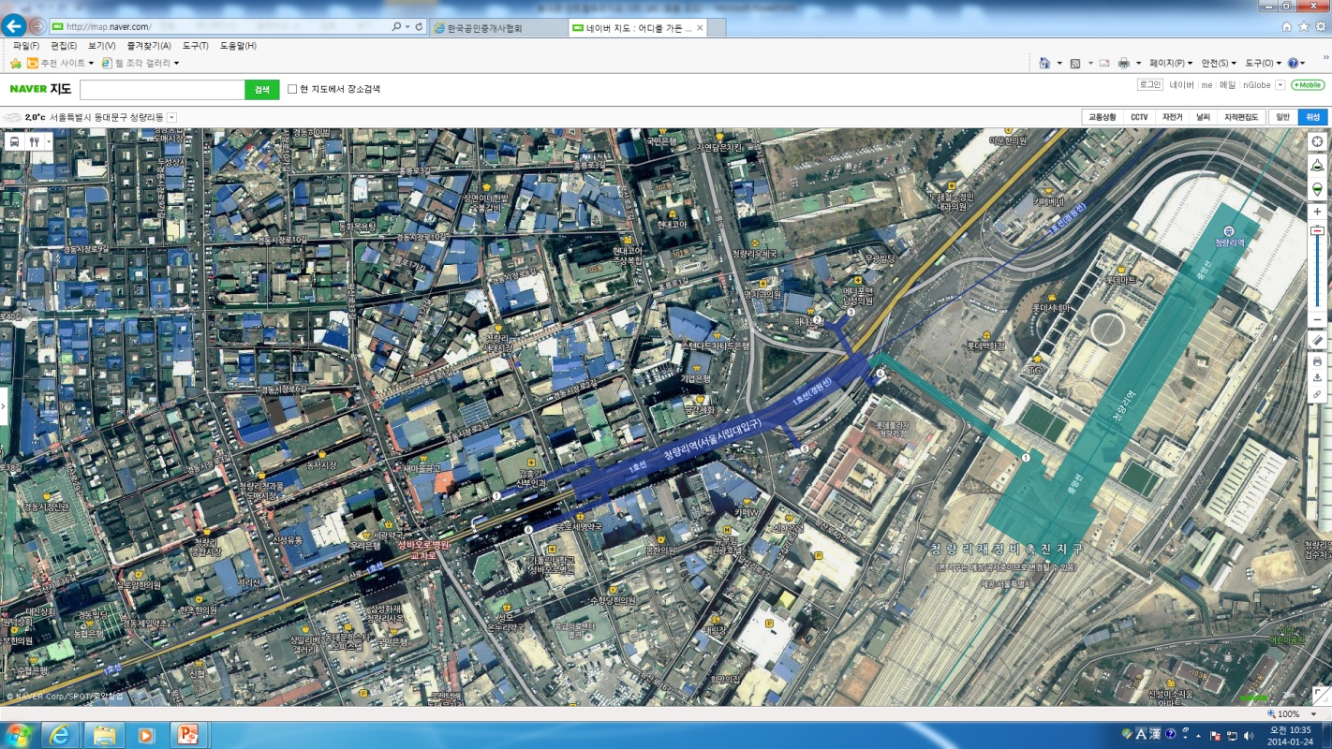
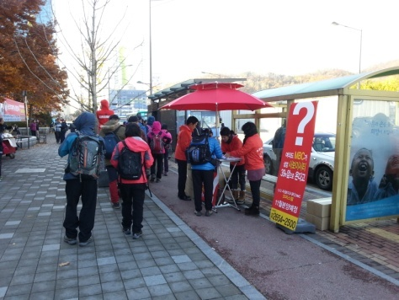
유동인구 다중지역 현장 영업
4. 청량리 환승센타 현장 영업 및 노출 광고
경동시장
약령시장
청량리
환승센타
SITE
청량리역 이용객
1日 108,000명
청량리
환승센타

Slide 33
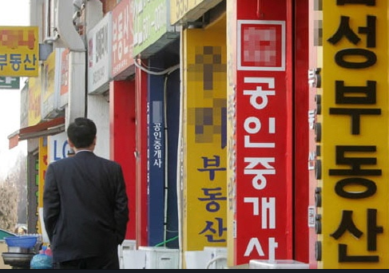
지역부동산 영업네트워크 확보
5. 지역 595개 부동산중개업소 네트워크 구축
용두동 부동산
거성부동산중개인사무소 동대문구 용두동 02-960-0088
거송공인중개사사무소 동대문구 용두동 02-964-0049
경동부동산중개인사무소 동대문구 용두동 02-964-0049
굿모닝부동산공인중개사사무소 동대문구 용두동 02-957-9119
…
핵심관리 부동산 78개업소 집중관리
제기동 부동산
지역 네트워크 연결 부동산
21세기부동산공인중개사사무소 동대문구 제기동 02-923-6644
고려공인중개사사무소 동대문구 제기동 02-921-6089
용두동 78개 업소 / 제기동 68개 업소
청량리동 38개 업소 / 신설동 32개 업소
답십리동/장안동/전농동/안암동 등 379개 업소
…
핵심관리 부동산 68개 업소 집중관리
사전영업을 통한 지역내 핵심/중점 부동산 영업 네트워크망 구축
1업소 1件 계약자 소개를 목표로 집중 영업

Slide 34
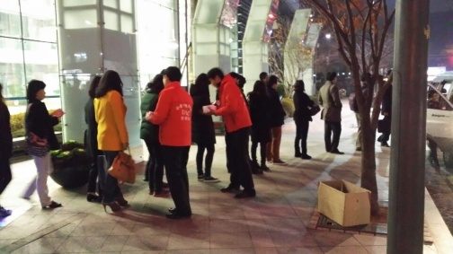
현장활동 실행
상암사보이시티에서 확인된 연합플래닝의 영업 실행력!
당사는 겨울철 혹한기에도 발로 뛰는 마케팅으로
사전예약 접수 324건 → 정계약 전환 147건
36%의 계약자를 open 전 이미 확보
조기 성공분양을 이끌었습니다.

Slide 35
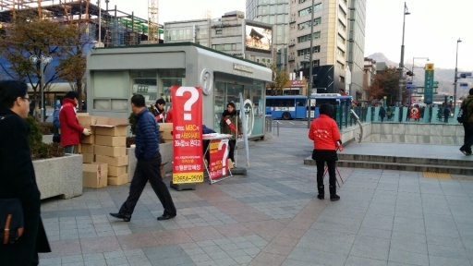
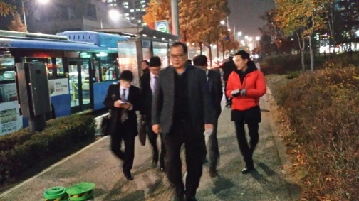
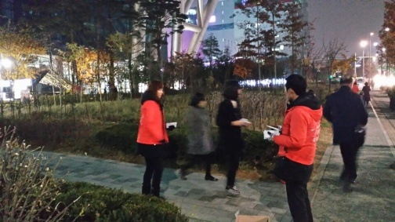
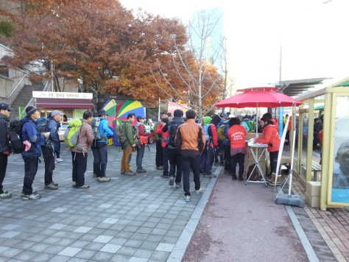
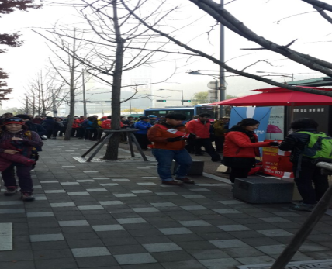
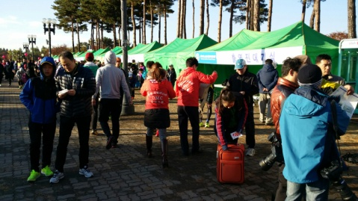
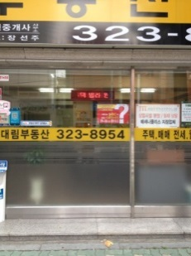
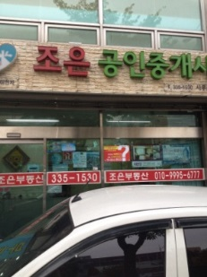






현장활동 실행
상암사보이시티에서 이렇게 영업을 실천했습니다!!
모닝 홍보
퇴근길 홍보
휴일 등산객을 대상으로..
지역 행사에서…
부동산 네트워크 협력체제 구축

Slide 36
분양가제안

Slide 37
분양가 산출 기준
경쟁상품 비교를 통한 분양가 포지셔닝
수익율에 의한 분양가 포지셔닝
실수요를 위한 분양가 포지셔닝

Slide 38

1. 경쟁상품 비교를 통한 가격 포지셔닝
분양상품 비교를 통한 분양가격 책정
(2012년, 2013년 지역분양상품)
빌리원(2013. 9)
9,700천원/평 (전용 5.93평 119,210천원)
한양아이클래스(2012. 5)
9,988천원/평 (전용 6.71평 138,900천원)
한양아이클래스(2012. 5)
9,988천원/평 (전용 6.71평 138,900천원)
SITE
솔하임 4차(2012. 9)
11,564천원/평 (전용 5.8평 139,000천원)
듀오 196(2013. 8)
10,350천원/평 (전용 6.48평 139,000천원)
듀오 302(2012.3)
10,217천원/평 (전용 6.98평 147,800천원)
청계 푸르지오시티(2012. 9)
9,516천원/평 (전용 7.21평 142,201천원)
지역내 분양상품 분양가 소형 평균 9,930천원/평

Slide 39

1. 경쟁상품 비교를 통한 가격 포지셔닝
분양상품 비교를 통한 분양가격 책정
지역내 분양가격 (전용율 48.25% 환산가격)
서울권역 초기분양 성공상품(전용율 48.25% 환산)
소 형
9,930 천원/평
소 형
10,770 천원/평
중 형
9,300 천원/평
중 형
10,890 천원/평
현시점의 경쟁상품을 반영한 분양가격 포지션
(단위: 평/천원)
구 분 |  | 지역내 성공상품 (전용율 48.25% 환산금액) |  | 지역내 평균 분양가격 (전용율 48.25% 환산금액) |  | 서울권 성공상품 (전용율 48.25% 환산금액)
 |  | 평당분양가격 | 당PJ 환산가격 | 평당분양가격 | 당PJ 환산가격 | 평당분양가격 | 당PJ 환산가격
분양가격 | 7.10 (계약 14.71) | 9,500 | 139,800 | 9,930 | 146,000 | 10,770 | 158,000
 | 14.34 (계약 29.72) | 7,400 | 220,000 | 9,300 | 276,000 | 10,890 | 323,000
* 도시형생활주택 전용율 48.25% 로 환산

Slide 40
2. 임대수익율에 따른 가격 포지셔닝
■ 7.10평 수익율에 의한 분양가격 포지션
적정 수익율
단위: 평/천원
구 분 |  | 보증금 | 예상 월임대료 | 분양가격 대비 수익율(%)
 |  |  |  | 5.70 | 5.65 | 5.60
당 PJT | 7.10 | 10,000 | 600 | 136,000 | 137,000 | 138,000
지역내 평균 수익율 5.85%, 신규 상품 수익율 5.45% ⇒ 평균 수익율 5.65%
지역평균 5.65%
■ 14.34평 수익율에 의한 분양가격 포지션
적정 수익율
단위: 평/천원
구 분 |  | 보증금 | 예상 월임대료 | 분양가격 대비 수익율(%)
 |  |  |  | 4.30 | 4.25 | 4.20
당 PJT | 14.34 | 10,000 | 850 | 233,000 | 235,000 | 238,000
지역내 2룸 이상의 임대상품 평균 수익율 4.25%
지역평균 4.25%
수익율에 의한 분양가격
단위: 평/천원
구분 |  | Type (실 전용면적) | 수익율에 의한 가격 책정
 |  |  | 수익율 ↑ | 기준가격(수익율) | 수익율 ↓
당 PJT | 오피스텔 (지역평균 5.65%) | 7.10 | 136,000(5.70%) | 137,000 (5.65%) | 138,000(5.60%)
 | 도시형 (지역 평균 4.25%) | 14.34 | 233,000(4.30%) | 235,000 (4.25%) | 238,000(4.20%)

Slide 41

3. 실수요 흡수를 위한 가격 포지셔닝
본 PJ 14.34평 실수요층 공략을 위한 경쟁 상품
(2013년 실거래가)
매매가격
전세가격
에버그린빌(연립)
(전용 19.64평 250,000천원)
대우아이빌
(전용 14.51평 170,000천원)
명성아트빌(연립)
(전용 16.47평 212,000천원)
롯데캐슬피랜체
(전용 11.42평 200,000천원)
덕산맨션(연립)
(전용 21.68평 295,000천원)
(전용 17.97평 285,000천원)
SITE
대명빌라(연립)
(전용 10.41평 200,000천원)
레미안
(전용 18.14평 310,000천원)
청호빌라(연립)
(전용 24.44평 290,000천원)
두산위브
(전용 18.15평 300,000천원)
대우아이빌(오) 매매가
(전용 14.51평 223,000천원)
지역내 소형 연립 평균 매매가격 : 200,000~250,000천원
지역내 소형 아파트 평균 전세가격 : 200,000~300,000천원

Slide 42
분양가격 제안
1 Room
분양가 수용 범위
139,000~146,000 천원
(평균 142,500천원)
지역 수요층 범위
120,000~146,000 천원
(평균 133,000천원)
수익율 범위
134,000~138,000 천원
(평균 137,000천원)
2 Room
분양가 수용 범위
220,000~250,000천원
(평균 235,000천원)
지역 수요층 범위
200,000~250,000천원
(평균 225,000천원)
수익율 범위
233,000~238,000천원
(평균 235,00천원)
적정 분양가
단위: 평/천원
구분 |  | Type (실 전용면적) | 분양가격 제안
 |  |  | 가격경쟁력 | 기준가격 | 공격적 가격
분양가격 제안 | 오피스텔 | 7.10 | 135,000 | 137,000 | 139,000
 | 도시형 | 7.49 | 135,000 | 137,000 | 139,000
 |  | 14.34 | 230,000 | 232,000 | 234,000
 |  | 14.49 | 230,000 | 232,000 | 234,000

Slide 43
분양참여제안

Slide 44
1. 영업 조직 구성

Slide 45
영업 조직 구성
1. 영업 1단계 (기간 : 2014년 2월말~ 정계약 )
㈜대우건설
㈜연합플래닝
영업기획
영업 본부장
영업1팀
영업2팀
영업3팀
홍보 및 영업지원팀
팀장 1名
팀원 8名
영업지원 3名
총 12名 구성
팀장 1名
팀원 8名
영업지원 3名
총 12名 구성
팀장 1名
팀원 8名
영업지원 3名
총 12名 구성
T/M 4名
도우미 8名
홍보 지원 4名
핵심 영업인원 포함 50名 이상으로 구성

Slide 46
영업 조직 구성
2. 영업 2단계 (기간 : 정계약 기간 이후~ )
㈜대우건설
영업기획
㈜연합플래닝
영업지원
영업 1 본부
영업 2 본부
영업10개팀
영업10개팀
총 70名
10개팀 * 7名
1개팀 : 팀장 +팀원 총 7 名 구성
총 70名
10개팀 * 7名
1개팀 : 팀장 +팀원 총 7 名 구성
현장 영업인원 총 140名 구성

Slide 47
2. 분양 수수료 제안

Slide 48
분양수수료 제안
■ 목표분양율
구 분
D+1
D+2
D+3
D+3~
목표분양율
40%
20%
20%
20%
누계분양율
40%
60%
80%
100%
(%)
100%
100
80%
80
60%
40%
60
40
20
0
D-Day
D+1개월
D+2개월
D+3개월
D+6개월

Slide 49
분양수수료 제안
■ 분양수수료 수수료 (영업 1단계)제안
구 분
수수료
비 고
분양수수료 제안
세대당 250 만원
MGM(부동산) 수수료
1억 5천 만원
책정 수수료 이상 금액은 분양대행사 부담
사전마케팅비 제안
3억원
사전마케팅비 2억원 초과 분 지급 유보,
초기 1개월 목표 분양율 달성시 지급
Penalty 제안
2개월 분양율 50% 미달시 분양수수료 30% 유보
Incentive 제안
3개월 목표분양율 80% 초과 달성시 성과금 2억원 지급
■ 분양수수료 수수료 (영업 2단계) 제안
구 분
기본 수수료
영업 2단계 수수료
분양수수료 제안
전용 7평형
세대당 250 만원
세대당 150 만원 추가 지급
전용 14평형
세대당 250 만원
세대당 250 만원 추가 지급

Slide 50
감사합니다

